Slide 1
ระบบทำนายการยกเลิกบริการของลูกค้า
ธุรกิจโทรคมนาคมด้วย Machine Learning
Telco Customer Churn Prediction
รายวิชา : Machine Learning
กลุ่ม: 1 สมาชิก: (กรอกชื่อและรหัสนักศึกษา)
ปีการศึกษา 2569
Notes:
สวัสดีครับ กลุ่มของเราทำเรื่องการทำนายว่าลูกค้าค่ายมือถือคนไหนกำลังจะย้ายค่าย (20 วินาที)

Slide 2
หาลูกค้าใหม่แพงกว่ารักษาลูกค้าเดิม
แต่ทีมดูแลลูกค้าโทรหาทุกคนไม่ไหว
7,043
1,869
26.5%
ลูกค้าทั้งหมดในข้อมูล (ราย)
ลูกค้าที่ยกเลิกบริการ (ราย)
อัตราการยกเลิก
คำถามของโครงงาน: ถ้าโทรได้จำกัด ควรโทรหาใครก่อน
ที่มา: Telco Customer Churn (IBM) บน Kaggle
2
Notes:
ในธุรกิจโทรคมนาคม ลูกค้าย้ายค่ายง่ายมาก ต้นทุนหาลูกค้าใหม่สูงกว่ารักษาคนเดิมหลายเท่า (อย่าอ้างตัวเลขเท่า เพราะไม่มีแหล่งอ้างอิง) ปัญหาคือบริษัทมีลูกค้าเป็นพัน แต่ทีมดูแลลูกค้ามีไม่กี่คน โทรหาทุกคนไม่ได้ เราจึงอยากรู้ว่าใครเสี่ยงที่สุด จะได้โทรหาคนนั้นก่อน (40 วินาที)

Slide 3
กรอกข้อมูลลูกค้า 19 ช่อง ได้โอกาสยกเลิกเป็นเปอร์เซ็นต์
Input
Model
Output
ข้อมูลลูกค้า 19 ตัวแปร
• ข้อมูลส่วนตัว 4
• บริการที่ใช้ 9
• สัญญาและค่าใช้จ่าย 6
Binary Classification
Logistic Regression
ให้ผลเป็นความน่าจะเป็น
ไม่ใช่แค่ ใช่ / ไม่ใช่
โอกาสยกเลิก 0 ถึง 100%
ระดับความเสี่ยง 4 ระดับ
พร้อมคำแนะนำว่าควรทำอะไร
ผู้ใช้: ทีม Retention ใช้จัดลำดับว่าควรโทรหาใครก่อน ไม่ใช่ใช้ตัดสินขาด
3
Notes:
โจทย์เป็น Binary Classification ครับ แต่เราไม่ตอบแค่ ใช่หรือไม่ใช่ เราให้เป็นเปอร์เซ็นต์ เพราะทีมงานต้องเอาไปเรียงลำดับ ไม่ใช่เอาไปตัดสิน (40 วินาที)

Slide 4
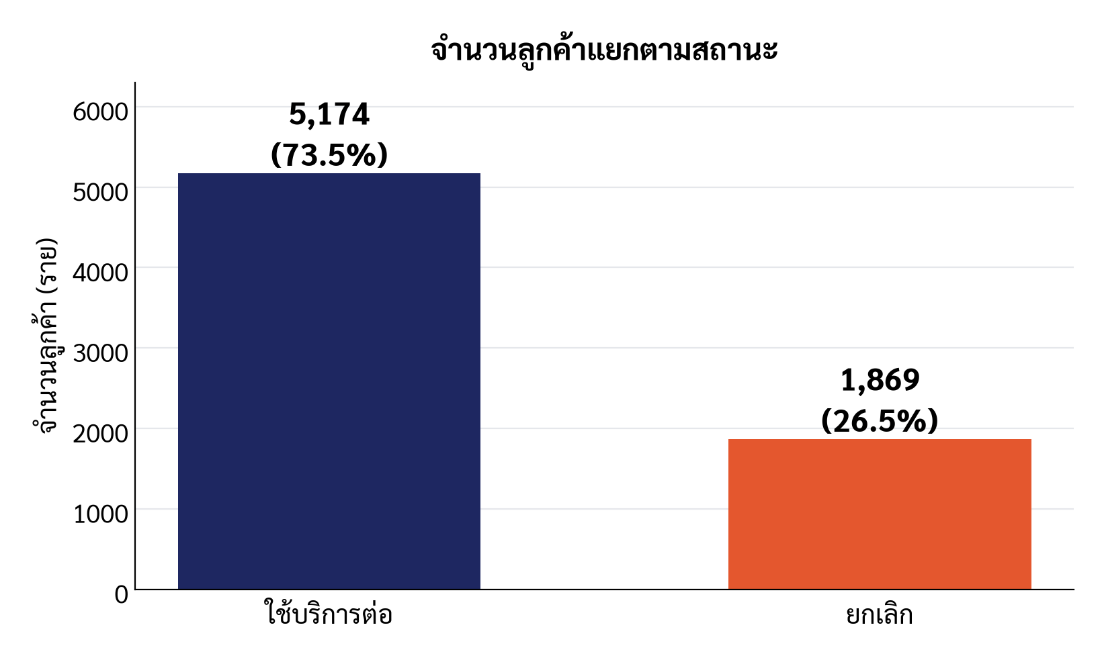
ข้อมูลจริง 7,043 ราย มีลูกค้ายกเลิกแค่ 1 ใน 4
7,043
แถว (ลูกค้า)
21
คอลัมน์ (19 ฟีเจอร์ + ID + เฉลย)
11 แถว
ค่าว่างที่ซ่อนเป็นช่องว่างใน TotalCharges
ที่มา: Telco Customer Churn (IBM) บน Kaggle
4
Notes:
ข้อมูลเป็นชุดตัวอย่างของ IBM ที่เผยแพร่บน Kaggle มี 7,043 ราย 19 ตัวแปร สิ่งสำคัญคือข้อมูลไม่สมดุล ยกเลิกแค่ 26.5% เรื่องนี้จะมีผลกับการเลือกตัวชี้วัด ถ้ามีเวลา: เจอกับดักคือคอลัมน์ค่าบริการสะสมมี 11 แถวที่เป็นช่องว่าง ไม่ใช่ค่าว่าง คำสั่งเช็คค่าว่างปกติจึงไม่เห็น (40 วินาที)

Slide 5
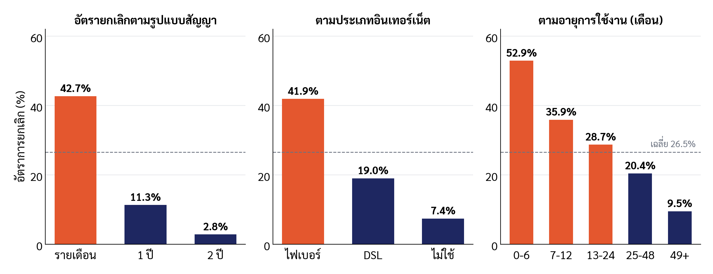
สัญญารายเดือนยกเลิก 42.7% สัญญา 2 ปียกเลิกแค่ 2.8%
ค่าเฉลี่ยทั้งชุดข้อมูล 26.5% | สามปัจจัยนี้จะกลายเป็นฟีเจอร์สำคัญที่สุดในสไลด์ที่ 8
5
Notes:
ก่อนสร้างโมเดล เราดูข้อมูลก่อน พบสามอย่างชัดมาก หนึ่ง สัญญารายเดือนยกเลิกมากกว่าสัญญาสองปีประมาณ 15 เท่า สอง ลูกค้าไฟเบอร์ยกเลิกเยอะ น่าจะเพราะแพง สาม ลูกค้าใหม่ครึ่งหนึ่งหายไปใน 6 เดือนแรก สามตัวนี้จะกลายเป็นฟีเจอร์ที่สำคัญที่สุด (50 วินาที)

Slide 6
เตรียมข้อมูลเป็น Pipeline เดียว ป้องกันข้อมูลรั่วจากชุดทดสอบ
1. แก้ค่าว่าง
2. สร้างฟีเจอร์
3. One-Hot
4. Scaler
5. โมเดล
TotalCharges 11 แถว
แทนด้วย 0 (tenure = 0)
Total_Addons
AvgMonthlySpend
ข้อความ 16 ตัวแปร
เป็นคอลัมน์ 0/1
ปรับตัวเลขให้สเกลเท่ากัน
ค่าเฉลี่ย 0, SD 1
รับข้อมูล 32 คอลัมน์
ที่พร้อมใช้
5,634 / 1,409
กติกาสำคัญ: ทุกขั้นตอน fit กับชุด Train เท่านั้น แล้วค่อย transform ชุด Test ชุดทดสอบจึงไม่เคยรั่วเข้าไปในการเรียนรู้ (No Data Leakage)
Train 80% / Test 20% (stratify, random_state 42)
6
Notes:
ตัวแปร 16 จาก 19 ตัวเป็นข้อความ ต้องแปลงเป็นตัวเลขด้วย One-Hot ส่วนตัวเลขปรับสเกลให้เท่ากัน ทุกขั้นตอนอยู่ใน Pipeline เดียว และ fit เฉพาะกับชุดฝึก แล้วค่อยเอาไปแปลงชุดทดสอบ ถ้าถูกถามเรื่องค่าว่าง 11 แถว: ทั้งหมดมี tenure = 0 คือเพิ่งสมัคร ยังไม่เคยจ่าย เราจึงแทนด้วย 0 เพราะ 0 คือความจริง (50 วินาที)

Slide 7
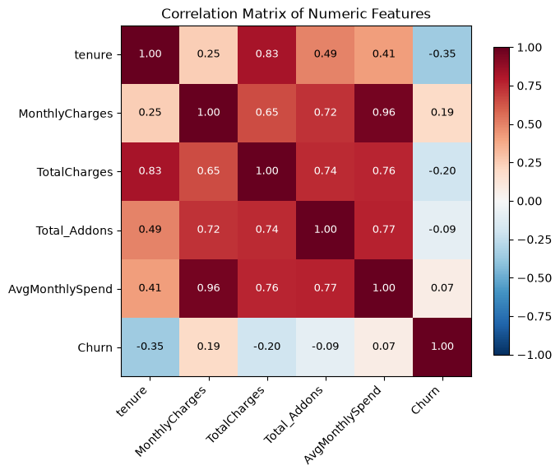
สร้างฟีเจอร์เพิ่ม 2 ตัว แล้วพบว่าตัวหนึ่งซ้ำกับของเดิม 95.6%
Total_Addons
จำนวนบริการเสริมที่สมัคร (0 ถึง 6)
สมมติฐาน: ผูกพันหลายบริการ ย้ายค่ายยาก
AvgMonthlySpend
ค่าใช้จ่ายสะสม ÷ (อายุการใช้งาน + 1)
สมมติฐาน: จ่ายแพงกว่าเดิม อาจอยากเลิก
Correlation กับ MonthlyCharges = 0.956
7
Notes:
เราสร้างฟีเจอร์เพิ่มสองตัวจากสมมติฐานทางธุรกิจ แต่พอเช็ค Correlation พบว่า AvgMonthlySpend แทบเป็นตัวเดียวกับค่าบริการรายเดือนที่มีอยู่แล้ว นี่คือเหตุผลที่ต้องทำ Feature Selection ต่อ (40 วินาที)

Slide 8
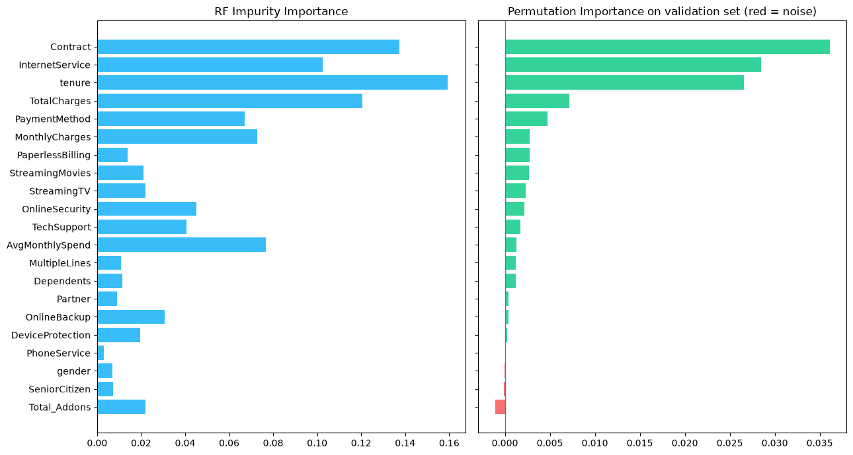
ฟีเจอร์ที่สำคัญที่สุดคือ Contract, InternetService และ tenure
วิธีวัด
Permutation Importance
สลับค่าคอลัมน์ทิ้ง แล้วดูว่า
ROC-AUC ตกลงเท่าไร
ทำซ้ำ 10 รอบ
วัดบนชุดไหน
ชุด Validation 1,127 แถว
แบ่งจาก Train อีกที
ไม่แตะชุด Test เลย
แท่งสีแดง = สลับค่าทิ้งแล้วโมเดลไม่แย่ลง คือฟีเจอร์ที่ไม่มีประโยชน์ เช่น gender, PhoneService
8
Notes:
เราวัดความสำคัญด้วย Permutation Importance คือสุ่มสลับค่าในคอลัมน์นั้นทิ้ง แล้วดูว่าโมเดลแย่ลงแค่ไหน ถ้าไม่แย่ลงเลยแปลว่าฟีเจอร์นั้นไม่มีประโยชน์ แท่งสีแดงคือกลุ่มนั้น จุดสำคัญคือเราวัดบนชุด Validation ที่แบ่งออกมาจากชุดฝึก ไม่ได้ใช้ชุดทดสอบ เพราะถ้าใช้ชุดทดสอบเลือกฟีเจอร์แล้ววัดผลด้วยชุดทดสอบเดิม เท่ากับดูเฉลยก่อนสอบ นี่คือสไลด์ที่ได้คะแนนตอบคำถามมากที่สุด พูดช้า ๆ (60 วินาที)

Slide 9
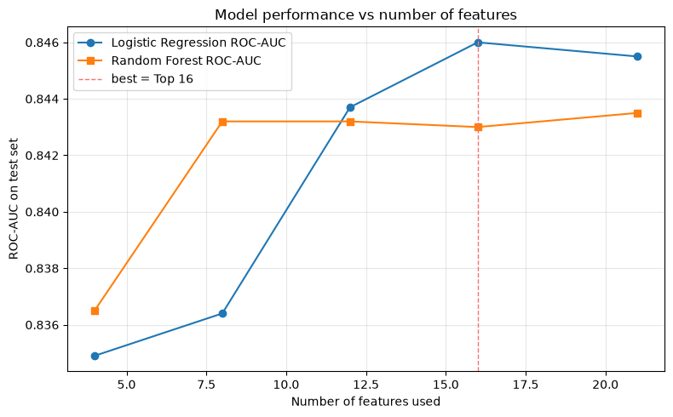
ตัดฟีเจอร์ทิ้ง 5 ตัว คะแนนเท่าเดิม แต่โมเดลง่ายขึ้น
0.8455
0.8460
ก่อนคัด: 21 ฟีเจอร์
32 คอลัมน์
หลังคัด: 16 ฟีเจอร์
26 คอลัมน์
ROC-AUC ของ Logistic Regression บนชุดทดสอบ ผลต่าง +0.0005 = เท่าเดิมในทางปฏิบัติ
ตัดทิ้ง 5 ตัว
DeviceProtection, PhoneService, gender, SeniorCitizen
และ Total_Addons ที่เราสร้างเอง (อันดับสุดท้ายจาก 21)
บทเรียน: สร้างฟีเจอร์แล้วต้องวัดผล ไม่ใช่เชื่อสมมติฐาน
9
Notes:
พอตัดฟีเจอร์ที่ไม่มีประโยชน์ 5 ตัวออก คะแนนเปลี่ยนแค่ 0.0005 ซึ่งถือว่าเท่าเดิม ที่ต้องยอมรับตรง ๆ คือ Total_Addons ที่เราสร้างเองอยู่อันดับสุดท้ายและถูกตัดทิ้ง เพราะข้อมูลมันซ้ำกับตัวแปรบริการเสริม 6 ตัวที่มีอยู่แล้ว ห้ามพูดว่าการคัดเลือกทำให้ดีขึ้น ให้พูดว่าเท่าเดิมแต่ง่ายขึ้น (50 วินาที)

Slide 10
ทายว่า "ไม่ยกเลิก" ทุกคน ก็ได้ Accuracy
73.5%
โดยไม่ต้องเรียนรู้อะไรเลย Accuracy จึงหลอกเราได้
ROC-AUC
ตัวชี้วัดหลัก แยกสองกลุ่มได้ดีแค่ไหน
0.5 = เดาสุ่ม, 1.0 = สมบูรณ์
PR-AUC
เน้นเฉพาะกลุ่มที่ยกเลิก
เข้มงวดกับข้อมูลไม่สมดุล
Recall / Precision
ดูพฤติกรรมที่เกณฑ์ 0.5
จับได้กี่ % / เตือนถูกกี่ %
10
Notes:
ก่อนดูผล ขออธิบายว่าทำไมเราไม่ใช้ Accuracy ข้อมูลเรามีคนไม่ยกเลิก 73.5% ถ้าโมเดลโง่ ๆ ทายว่าไม่ยกเลิกทุกคน ก็ได้ 73.5% แล้วโดยไม่ต้องเรียนรู้อะไร เราใช้ ROC-AUC ซึ่งวัดว่าโมเดลแยกสองกลุ่มได้ดีแค่ไหน 0.5 คือเดาสุ่ม 1.0 คือสมบูรณ์ (40 วินาที)

Slide 11
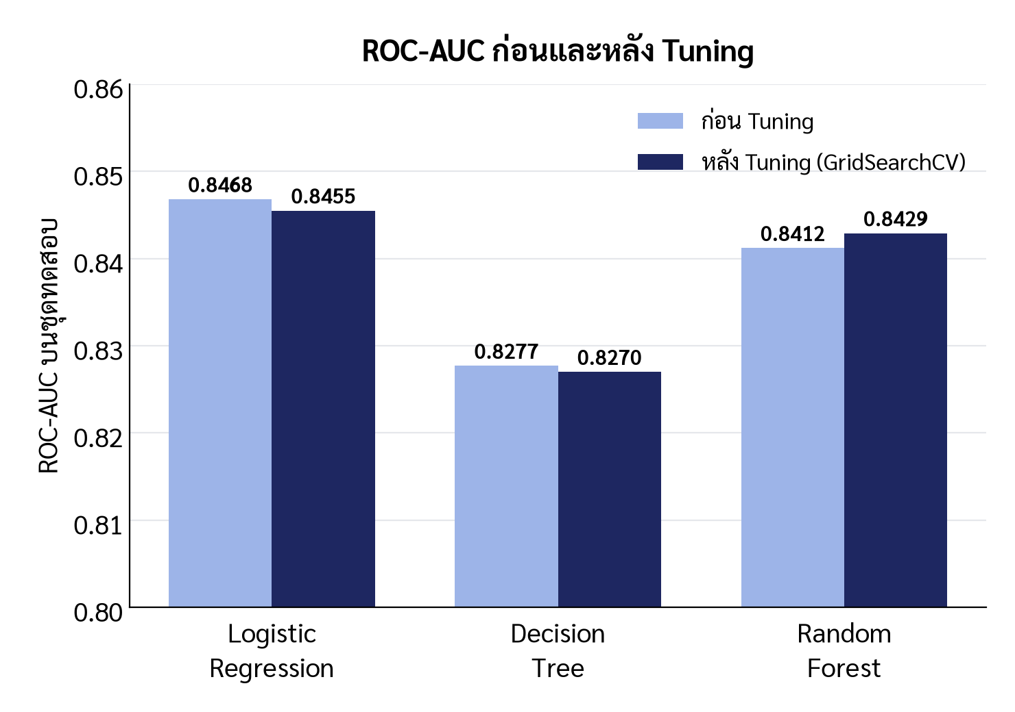
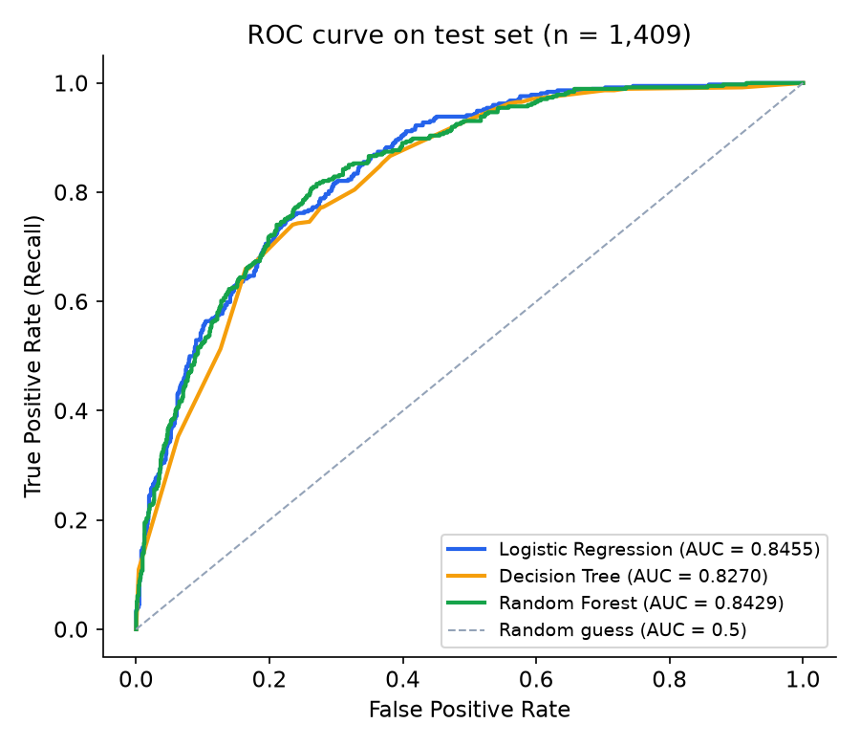
3 โมเดลได้ ROC-AUC 0.83 ถึง 0.85 และ Tuning ไม่ทำให้ดีขึ้น
ทุกโมเดลใช้ class_weight = balanced | Tuning ด้วย GridSearchCV + 5-Fold CV | ไม่มีโมเดลใดเปลี่ยนเกิน 0.002
11
Notes:
เราลอง 3 แบบ Logistic Regression เป็นตัวอ้างอิง Decision Tree อธิบายง่าย Random Forest จับความสัมพันธ์ซับซ้อนได้ ทุกตัวใช้ class_weight balanced ชดเชยข้อมูลไม่สมดุล จากนั้นทำ GridSearchCV กับ 5-Fold CV ผลคือไม่มีตัวไหนเปลี่ยนเกิน 0.002 เหตุผลคือค่าตั้งต้นเหมาะสมอยู่แล้ว และข้อมูลชุดนี้มีสัญญาณหลักอยู่ที่ตัวแปรไม่กี่ตัว เพดานจึงอยู่ที่ประมาณ 0.85 ห้ามพูดว่า Tuning ทำให้ดีขึ้น และห้ามพูดว่าล้มเหลว ให้พูดว่า Tuning ยืนยันว่าค่าที่ใช้เหมาะสมแล้ว (60 วินาที)

Slide 12
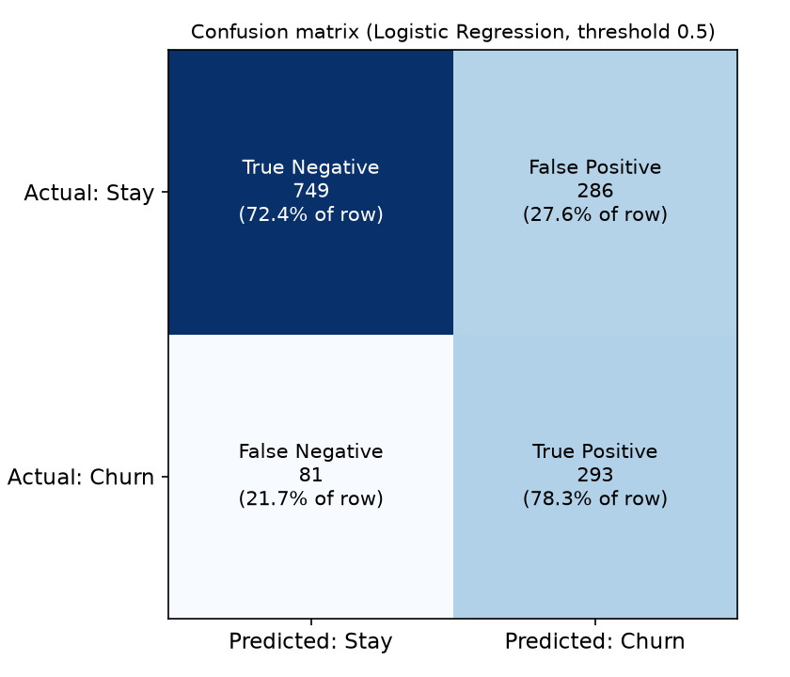
เลือก Logistic Regression: จับลูกค้าที่จะยกเลิกได้ 78%
78%
51%
Recall จับได้ 293 จาก 374 คน
Precision ในกลุ่มที่เตือน
ยกเลิกจริงครึ่งหนึ่ง
ROC-AUC สูงสุด 0.8455 (RF 0.8429 ต่างกันไม่มีนัยสำคัญ)
ตีความได้: สัมประสิทธิ์บอกว่าตัวแปรไหนเพิ่มหรือลดความเสี่ยง
ไฟล์ไม่ถึง 10 KB ทำนายเร็ว ติดตั้งบนเซิร์ฟเวอร์ฟรีได้
เหมาะกับการจัดลำดับ ไม่ใช่ตัดสินขาด จึงแสดงเป็น 4 ระดับความเสี่ยง
12
Notes:
เราเลือก Logistic Regression เพราะได้ ROC-AUC สูงสุด ตีความได้ และไฟล์เล็กมาก จากตารางนี้ โมเดลจับคนที่ยกเลิกจริงได้ 293 จาก 374 คน คือ 78% แต่ในกลุ่มที่เตือน มีคนที่จริง ๆ ไม่ยกเลิกปนอยู่ครึ่งหนึ่ง Precision จึงแค่ 51% นี่คือข้อจำกัดที่เรารู้ และเป็นเหตุผลที่ระบบให้เป็นระดับความเสี่ยง ถ้าถูกถามว่าทำไมไม่เลือก Random Forest ที่ F1 สูงกว่า: ต่างกัน 0.0026 บนชุดทดสอบ 1,409 แถว ไม่มีนัยสำคัญ เลือกตัวที่ง่ายกว่า (60 วินาที)

Slide 13
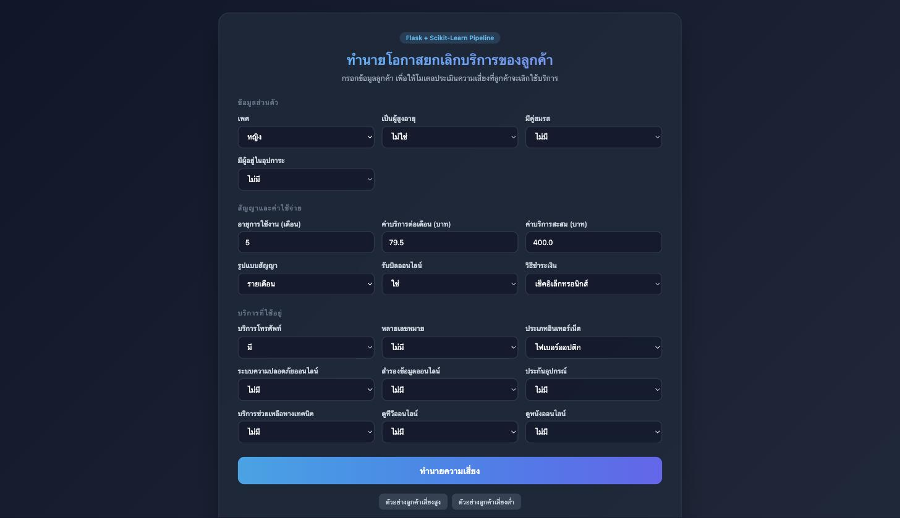
ใช้งานได้จริงที่ jeddilok.pythonanywhere.com
62.6%
ลูกค้าใหม่ 2 เดือน สัญญารายเดือน
ไฟเบอร์ ไม่มี TechSupport → เสี่ยงสูง
3.3%
ลูกค้าเก่า 65 เดือน สัญญา 2 ปี
มีบริการเสริมครบ → เสี่ยงต่ำ
Flask + scikit-learn Pipeline บน PythonAnywhere | บทเรียน: เซิร์ฟเวอร์มี scikit-learn คนละเวอร์ชัน (1.6.0 กับ 1.9.1) จึงแนบข้อมูลไปเทรนใหม่บนเซิร์ฟเวอร์
13
Notes:
เราเอาโมเดลไปทำเป็นเว็บด้วย Flask กรอก 19 ช่อง ได้เปอร์เซ็นต์กับคำแนะนำทันที ตัวอย่างบนคือลูกค้าใหม่สัญญารายเดือนใช้ไฟเบอร์ ได้ 62.6% ล่างคือลูกค้าเก่าสัญญาสองปี ได้ 3.3% ตรงกับที่ข้อมูลบอกไว้ในสไลด์ที่ 5 ตอน deploy เจอปัญหาจริงคือเซิร์ฟเวอร์มี scikit-learn คนละเวอร์ชัน ไฟล์โมเดลโหลดไม่ขึ้น เราแก้โดยเทรนใหม่บนเซิร์ฟเวอร์ Demo สด: เปิดเว็บไว้ล่วงหน้า กดปุ่มตัวอย่างลูกค้าเสี่ยงสูง ถ้าช้าเกิน 5 วินาที ใช้ภาพในสไลด์แทนทันที (70 วินาที)

Slide 14
ระบบจัดลำดับลูกค้าเสี่ยงที่ใช้งานได้จริง ROC-AUC 0.85
ปัจจัยหลัก
รูปแบบสัญญา ประเภทอินเทอร์เน็ต และอายุการใช้งาน ตรงกับสามัญสำนึกทางธุรกิจ
สิ่งที่เรียนรู้
Accuracy หลอกได้ | ฟีเจอร์ที่สร้างเองอาจไร้ประโยชน์ | Tuning ไม่ได้ช่วยเสมอ | ห้ามคัดฟีเจอร์ด้วยชุด Test
ข้อจำกัด
Precision 51% ที่เกณฑ์ 0.5 จึงใช้จัดลำดับ ไม่ใช่ตัดสินขาด | ข้อมูลอเมริกัน ใช้กับไทยต้องเทรนใหม่
ต่อยอด
เพิ่มข้อมูลพฤติกรรมย้อนหลัง เช่น ประวัติร้องเรียน การจ่ายล่าช้า | ทดลอง Gradient Boosting
ขอบคุณครับ
14
Notes:
สรุปครับ เราได้ระบบที่แยกลูกค้าเสี่ยงได้ดีกว่าเดาสุ่มอย่างชัดเจน และใช้งานได้จริง สิ่งที่เรียนรู้มากที่สุดไม่ใช่อัลกอริทึม แต่คือการวัดผลให้ถูก และการยอมรับว่าสิ่งที่คิดว่าจะช่วยอาจไม่ช่วย ขอบคุณครับ (40 วินาที)

Slide 15
ถาม-ตอบ
สไลด์ถัดไปเป็นสไลด์สำรอง เปิดเมื่อถูกถาม
15
Notes:
เปิดหน้านี้ค้างไว้ระหว่างถาม-ตอบ ถ้าถูกถามเรื่อง Tuning ไป A / Data Leakage ไป B / SMOTE ไป C / Hyperparameters ไป D / ตัวแปร ไป E

Slide 16
สำรอง A: ทำไม Tuning ไม่ทำให้ดีขึ้น
โมเดล | CV ROC-AUC (Train) | Test ROC-AUC ก่อน | Test ROC-AUC หลัง | ผลต่าง
Logistic Regression | 0.8482 | 0.8468 | 0.8455 | -0.0013
Decision Tree | 0.8271 | 0.8277 | 0.8270 | -0.0007
Random Forest | 0.8453 | 0.8412 | 0.8429 | +0.0017
ค่าตั้งต้นที่เลือกไว้แต่แรกอยู่ในช่วงที่เหมาะสมอยู่แล้ว
สัญญาณหลักอยู่ที่ Contract, tenure, InternetService ซึ่งทุกโมเดลจับได้ เพดานจึงอยู่ที่ประมาณ 0.85
CV บนชุดฝึก (0.8482) กับชุดทดสอบ (0.8455) ใกล้กันมาก แปลว่าไม่ Overfit
Tuning จึงเป็นการยืนยันว่าค่าที่ใช้เหมาะสม ไม่ใช่ล้มเหลว
16
Notes:
ตอบเมื่อถูกถามว่า Tuning แล้วคะแนนลดลงแปลว่าทำผิดหรือเปล่า

Slide 17
สำรอง B: ป้องกัน Data Leakage อย่างไร
7,043
5,634
1,409
ข้อมูลทั้งหมด
Train 80%
Test 20% ใช้ครั้งเดียวตอนสุดท้าย
4,507
1,127
ฝึกย่อย
Validation
Preprocessor (Scaler, Encoder) fit กับ Train เท่านั้น แล้ว transform Test
Feature Selection วัด Permutation Importance บน Validation ไม่ใช่ Test
GridSearchCV ใช้ 5-Fold CV ภายใน Train
Test ถูกใช้ครั้งเดียว ตอนรายงานผลสุดท้าย
17
Notes:
ตอบเมื่อถูกถามว่า Data Leakage คืออะไร และป้องกันอย่างไร หรือคัดฟีเจอร์ด้วยชุดไหน

Slide 18
สำรอง C: ทำไมใช้ class_weight แทน SMOTE
class_weight = balanced (ที่ใช้)
SMOTE (ยังไม่ได้ใช้)
• ให้น้ำหนักลูกค้าที่ยกเลิกมากขึ้นตอนคำนวณ Loss
• ไม่สร้างข้อมูลปลอม ไม่เพิ่มเวลาเทรน
• ได้ Recall 78% ซึ่งเพียงพอกับเป้าหมาย
• ใช้ได้กับทั้ง 3 โมเดลโดยไม่แก้ Pipeline
• สังเคราะห์ลูกค้าปลอมจากเพื่อนบ้านใกล้เคียง
• เสี่ยงสร้างลูกค้าที่ไม่มีอยู่จริง เช่น ค่าหมวดหมู่ที่ขัดกัน
• ต้องระวังไม่ให้ทำก่อน Split ไม่งั้นรั่ว
• เป็นแนวทางต่อยอดที่ทดลองได้
สรุป: เลือกวิธีที่ง่ายกว่าและได้ผลพอ ถ้า Recall ไม่พอค่อยลอง SMOTE
18
Notes:
ตอบเมื่อถูกถามว่าทำไมไม่ใช้ SMOTE

Slide 19
สำรอง D: Hyperparameters ที่ทดลองด้วย GridSearchCV (5-Fold, scoring = ROC-AUC)
โมเดล | ค่าที่ทดลอง | ค่าที่ดีที่สุด
Logistic Regression | C: 0.01, 0.1, 1, 10 | solver: lbfgs, liblinear | C = 10, solver = lbfgs
Decision Tree | max_depth: 3, 5, 8, 12 | min_samples_split: 2, 10, 20 | min_samples_leaf: 1, 5, 10 | criterion: gini, entropy | max_depth = 5, min_samples_leaf = 10, min_samples_split = 2, criterion = entropy
Random Forest | n_estimators: 100, 200 | max_depth: 5, 8, 12 | min_samples_split: 5, 10 | min_samples_leaf: 2, 4 | n_estimators = 200, max_depth = 8, min_samples_split = 10, min_samples_leaf = 4
C = 10 แปลว่า Regularization น้อย เพราะข้อมูลมากเทียบกับจำนวนฟีเจอร์ จึงไม่ค่อย Overfit
19
Notes:
ตอบเมื่อถูกถามว่าปรับค่าอะไรบ้าง และทำไมได้ค่านั้น

Slide 20
สำรอง E: ตัวแปรทั้ง 19 ตัว และเฉลย
ตัวแปร | ความหมาย | ตัวแปร | ความหมาย
gender | เพศ | OnlineBackup | สำรองข้อมูลออนไลน์
SeniorCitizen | ผู้สูงอายุ (0/1) | DeviceProtection | ประกันอุปกรณ์
Partner | มีคู่สมรส | TechSupport | บริการช่วยเหลือทางเทคนิค
Dependents | มีผู้อยู่ในอุปการะ | StreamingTV | ดูทีวีออนไลน์
tenure | อายุการใช้งาน (เดือน) | StreamingMovies | ดูหนังออนไลน์
PhoneService | บริการโทรศัพท์ | Contract | สัญญา: รายเดือน / 1 ปี / 2 ปี
MultipleLines | หลายเลขหมาย | PaperlessBilling | รับบิลออนไลน์
InternetService | DSL / ไฟเบอร์ / ไม่ใช้ | PaymentMethod | วิธีชำระเงิน 4 แบบ
OnlineSecurity | ความปลอดภัยออนไลน์ | MonthlyCharges / TotalCharges | ค่าบริการต่อเดือน / สะสม (ดอลลาร์)
Churn (เฉลย) | ยกเลิก Yes / No
20
Notes:
ตอบเมื่อถูกถามว่าตัวแปรไหนหมายถึงอะไร

